Slide 1
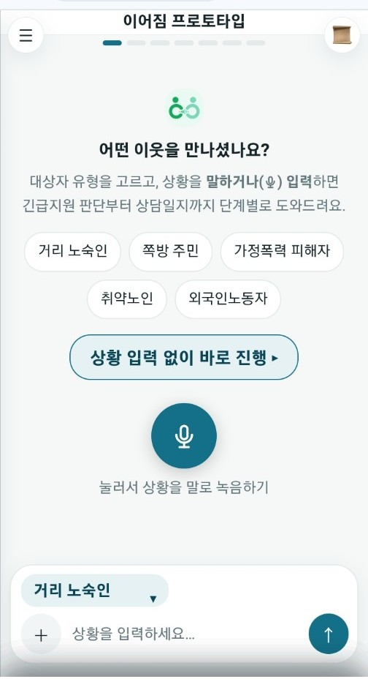
AI 긴급복지 상담 도우미
이어짐
녹음 한 번으로 예비판단부터 상담일지 초안까지
현장의 말 → 예비판단 → 지원 연계 → 상담일지
Notes:
이어짐은 현장 상담을 녹음 한 번으로 예비판단부터 상담일지 초안까지 이어주는 AI 상담 도우미입니다.

Slide 2
01 현장 문제
현장 상담 뒤 같은 내용을 다시 기록합니다
22분
12분
약 3%
상담 1건 평균
같은 내용 재입력
공적 지원 연계
도입 전 39건을 기준으로 측정
Notes:
현장 사회복지사는 상담 내용을 종이에 적고 사무실에서 다시 입력합니다. 상담 한 건 평균 22분 가운데 재입력만 12분이 걸렸고, 공적 지원 연계는 39건 중 1건에 그쳤습니다.

Slide 3
02 실제 서비스 시연
현장에서 바로 시작
휴대전화에서 대상자 유형을
선택하고 상황을 녹음하거나
글로 입력합니다.
Notes:
이어짐은 휴대전화 브라우저에서 바로 사용할 수 있습니다. 대상자 유형을 선택하고 녹음하거나 글로 입력합니다.

Slide 4
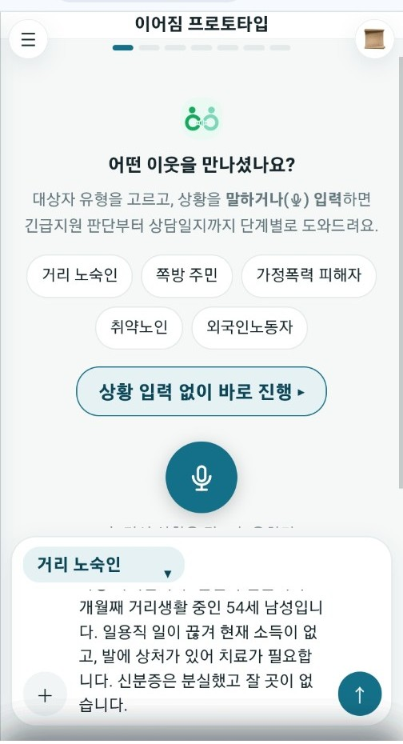
03 실제 서비스 시연
실제 사례를 한 번에 입력
AI가 대화에서 위기사유,
거주, 소득, 재산, 건강 등
11개 항목을 구조화합니다.
Notes:
가상 사례를 입력해 보겠습니다. AI는 비정형 상담 내용에서 위기사유, 거주, 소득, 재산, 건강을 포함한 11개 항목을 구조화합니다.

Slide 5
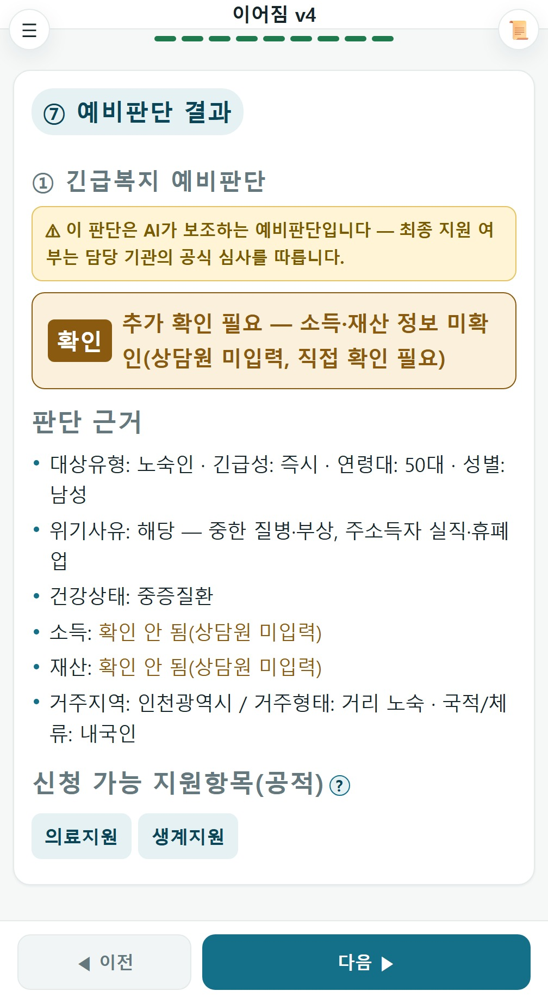
04 실제 서비스 시연
근거가 보이는 예비판단
규칙엔진이 소득·재산 기준을
대조하고, 확인이 필요한 항목은
상담원에게 다시 요청합니다.
Notes:
확실한 정보는 자동으로 채우고, 모호한 항목만 상담원에게 확인합니다. 규칙 엔진은 긴급복지 기준과 대조해 가능성과 근거를 함께 보여줍니다.

Slide 6
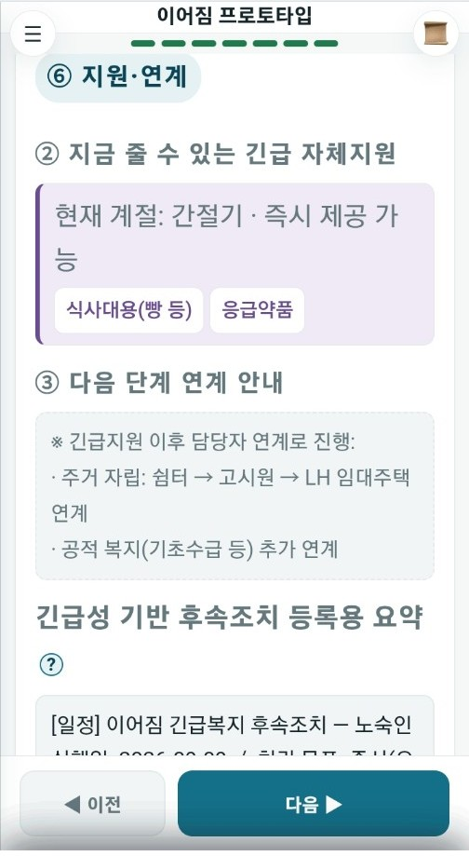
05 실제 서비스 시연
판단에서 지원까지 연결
의료·주거 지원과 기관 자체지원,
긴급성 기반 후속조치를
한 화면에서 안내합니다.
Notes:
판단에서 끝나지 않습니다. 필요한 의료와 주거 지원, 기관이 즉시 줄 수 있는 물품, 공적 복지 후속조치를 연결합니다.

Slide 7
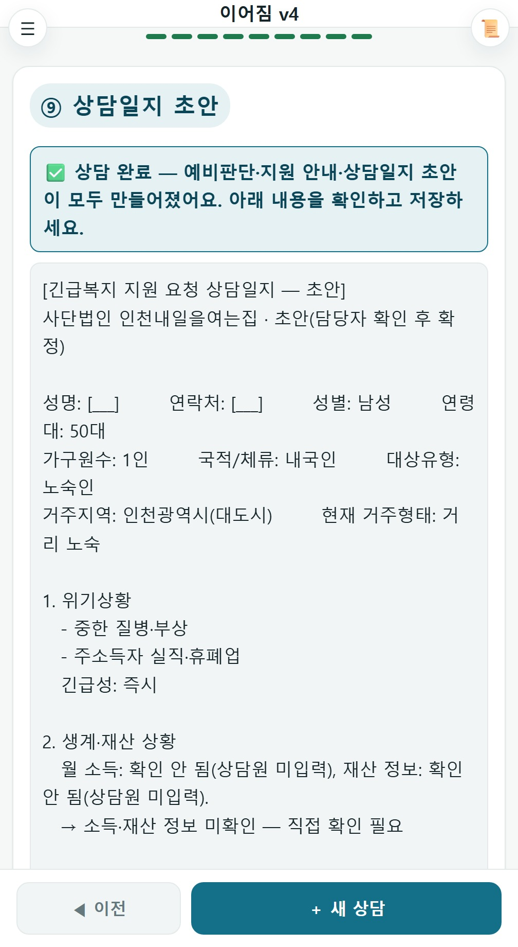
06 실제 서비스 시연
상담일지 초안 자동 완성
확인된 정보를 관공서 제출에
활용할 상담일지로 정리하고
한글 HWPX로 저장합니다.
Notes:
상담 결과는 관공서 제출에 활용할 수 있는 상담일지 초안으로 정리됩니다. 상담원은 확인 후 한글 HWPX 파일로 저장합니다.

Slide 8
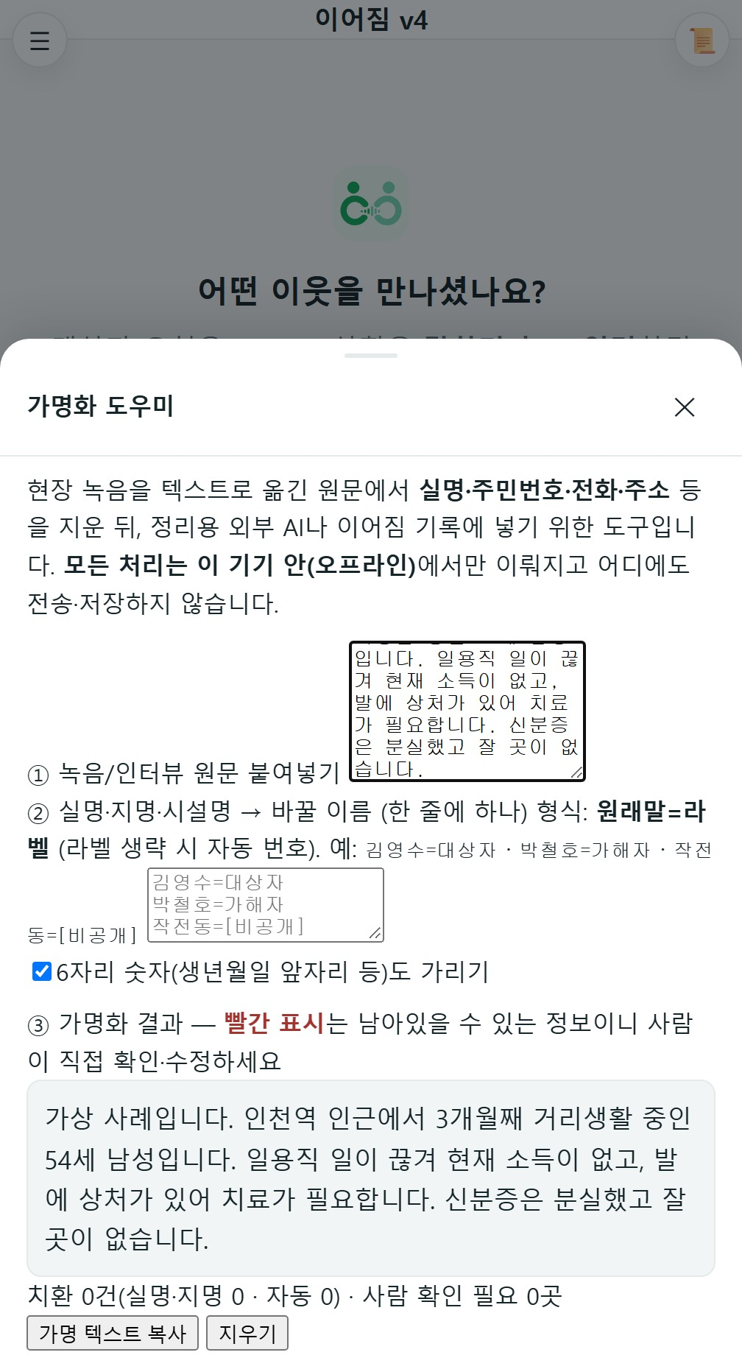
07 실제 서비스 시연
개인정보를 남기지 않는 흐름
실명·주민번호·상세 주소는
가명화하고, API 키는 서버에서
관리합니다. 최종 지원 여부는
지자체가 결정합니다.
Notes:
실명과 주민번호, 상세 주소는 가명화하고 문서에는 빈칸으로 남깁니다. API 키는 서버에만 보관하며, 최종 지원 여부는 담당 기관과 지자체가 결정합니다.

Slide 9
08 임팩트 측정
도입 전 기준으로 변화 측정
도입 전
상담 22분 · 재입력 12분 · 연계율 3%
도입 후에도 같은 정의·같은 방식으로 다시 측정
목표: 기록 부담은 낮추고, 실제 지원 연결은 높이기
Notes:
도입 전 측정한 상담 시간 22분, 재입력 12분, 연계율 3퍼센트를 기준으로 도입 후 같은 지표를 다시 측정합니다.

Slide 10
이어짐
현장의 말을 실제 지원으로 이어줍니다
사단법인 인천내일을여는집 × AI 챌린지 해
예비판단은 참고용이며 최종 지원 여부는 담당 기관과 지자체가 결정합니다.
Notes:
이어짐은 현장의 말을 기록으로 바꾸고, 기록을 실제 지원으로 연결합니다.

